Slide 1
(14) 사랑의 플롯
너무 많이 따라해서 ‘뻔하다’가 됨
공감
대중이 호감을 가질 수 있는 캐릭터가 나와야 한다. 예) 선남선녀
사랑의 플롯과 금지된 사랑의 플롯은 ‘한끗 차이’
핫플레이스가 나와야 함 => 시대가 흘러도 데이트를 하고 싶어하는 장소
패션 => 비싼 명품이 아닌 때묻은 허름한 옷이더라도, 대중들이 봤을 때 단정해보이고 예뻐보여야 함
첫눈에 반하면서 시작해도 됨
But 시련이 있어야 한다.
사랑은 시련이 클수록, 시련을 넘어서면서 사랑이 더욱 커진다. 대중들은 그에 따라 사랑의 가치를 더욱 느끼게 된다.
시련이 클수록 그들의 사랑은 / 사랑의 가치는 인정받게 된다.
여기서 필수로 사랑의 당위성은 필요하다.
사랑을 이루는 과정의 문제

Slide 2
[로미오와 줄리엣]
세계적인 미남 배우 ‘레오나르도 디카프리오’
첫 번째 시련 : 집안에서 정해준 약혼자가 있는 여주인공
두 번째 시련 : 여주인공과 남주인공의 가문이 서로 원수 지간
세 번째 시련 : 남주가 여주의 친오빠를 죽여버림
네 번째 시련 : 여주와 남주의 죽음

Slide 3
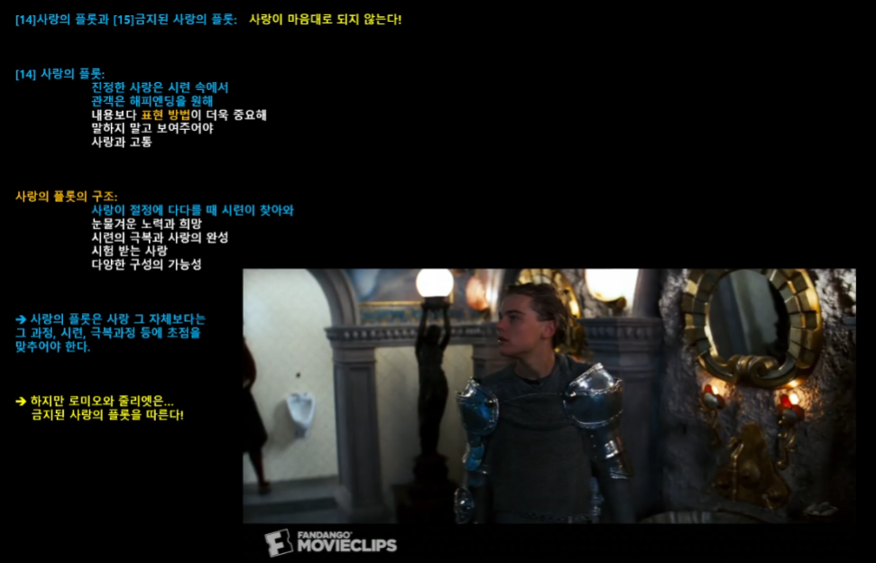

Slide 4
(15) 금지된 사랑의 플롯
사랑의 플롯과는 ‘한끗 차이‘
사회/법/윤리/도덕/종교/국가/종족/(가문)이 원하지 않는 사랑 현대에는 (가문)이 그다지 중요하지 않으므로. 시대가 바뀜.
사랑의 플롯과 마찬가지로, 시련이 있고, 그를 극복하면서 사랑의 가치가 더 커진다. 호감가는 캐릭터도 나오고.
금지된 사랑이므로, 사랑이 이루어지면 관객의 어깨가 무거워짐
Sad 엔딩으로 끝난다 -> 그래야 관객의 어깨가 가벼워지므로.
예를 들면, 자신의 이름(모든 것)을 버리고 사랑을 선택한다. 사랑은 이루지만, 이는 해피 엔딩으로 볼 수는 없다고 생각한다. 관점에 따라 다르겠지만…
사랑 자체가 문제.

Slide 5
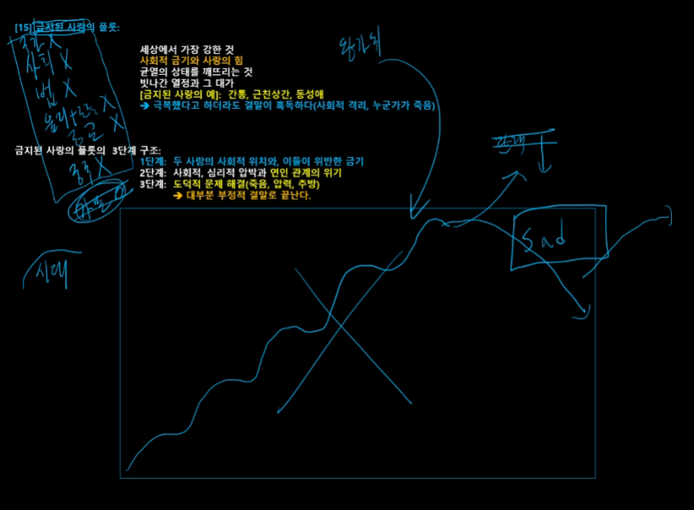

Slide 6
(16) 희생의 플롯
희생’자＇의 플롯과는 분명 다르다.
‘희생자’의 플롯에서는 희생할 것 같은 사람이 희생하는 걸 보여준다. 희생하는 이유도 보여주고.
절대 희생하지 않을 것같은 사람이 나와야 한다.
그런 사람이 희생하게 된다. -> 주변의 압박 등 의도치않게 갑자기 이런 상황이 등장한다.
도입부에서 ‘희생할 사람이 절대 아니다＇라는 것을 반드시 보여줘야 함

Slide 7
[콘스탄틴]
콘스탄틴이 이타적인 인간이 아님을 보여주는 것으로 도입부를 시작한다.
클라이막스에서는 타인을 위한 기도를 하면서(희생), 결국에는 자기 스스로도 구원받게 된다.
이게 ‘희생의 플롯＇의 맛.
절대 희생할 것 같지 않은 사람이 희생하는 것.

Slide 8
[암살교실]
일본은 ip 산업이 크다. IP = 창발적인 사고를 가능하게 한다.
도입 : 달이 1/3만 남고 파괴됨. 그 달을 파괴한 살선생. 살선생은 인간의 실험에 의해 만들어짐. 살선생과 썸타던 인간 여자가 폭발 사고로 죽어가면서 자신의 반 학생들을 부탁한다. 그 학생들을 맡게 된 살선생
살선생 또한 1년 후 폭발해서 사망할 수도 있는 시한부. 그 1년 동안 학생들을 가르치는 것. 그 학생들에 한해서는 자신을 죽일 수 있는 권한을 준다.
교육 : 학생을 교육받을 자리에 앉히는 것부터 시작.
암살 무기는 인간에게는 해를 끼치지 X. 살선생에게만 치명상을 줌
학원물 : (부임) -> 동기부여 -> 학생들의 재능 발견
선생이 얼마나 학생들에게 희생할 수 있는 지를 학생들이 선생을 끊임없이 시험한다.

Slide 9
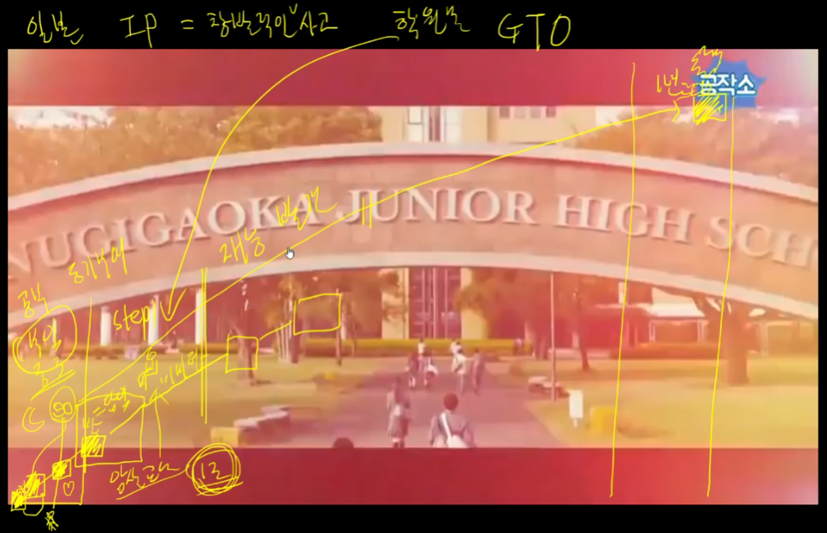

Slide 10
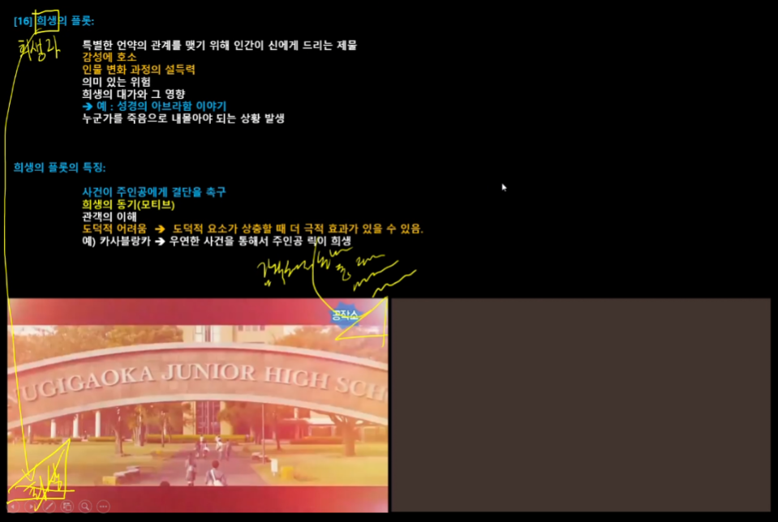

Slide 11
(17) 발견의 플롯
발명 X. 즉, 원래 없던 것을 만드는 것
발견 -> 원래 존재하던/잊힌 것을 찾아내는 것
즉, ‘원래 있었던 것＇에 대한 이야기
예) 출생/건강/돈/범죄 사실/기억의 비밀
막장 드라마는 이것들을 종합적으로 쓴다.
발견하는 ‘시점/타이밍’이 가장 중요.
자극적인 플롯. 비밀 발견 이후의 BEFORE와 AFTER의 차이가 클수록 더 재밌어진다.

Slide 12
[협녀, 칼의 기억]
‘출생의 비밀’은 매우 중요한 소재.
BUT 클라이막스에서 이것이 밝혀지는 게 아니라 영화 시작 5분도 안 돼서 이것이 밝혀졌다.
그래서 이후의 스토리는 지루하게 느껴진다.
영화가 망함
이를 통해 ‘타이밍의 중요성’을 다시 느낄 수 있다.

Slide 13
[코코]
영화 시작 3분도 안 돼서 출생의 비밀을 알려줌
BUT 재밌음
뒤에 더 큰 발견/더 재밌는 발견이 있다면 앞에서 얼마든지 이러한 비밀을 밝혀도 된다.
3번의 발견을 하게 된다.
첫 번째 발견 : 출생의 비밀 => 델라 크루즈가 주인공의 고조 할아버지다.
두 번째 발견 : 고조 할아버지의 범죄 사실에 대한 비밀 => 델라 크루즈가 친구인 헥터를 죽이고 그의 명곡을 도둑질한다.
세 번째 발견 : 출생의 비밀 (2) => 진짜 고조 할아버지는 델라 크루즈가 아닌 헥터다.

Slide 14
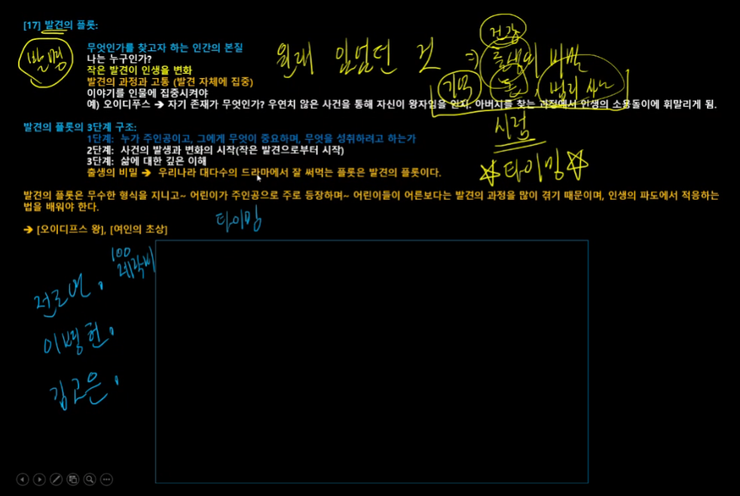

Slide 15
사랑, 금지된 사랑, 희생, 발견의 플롯

